Slide 1
Konijnen

Slide 2
Rex

Slide 3
Vos

Slide 4
Pooltje

Slide 5
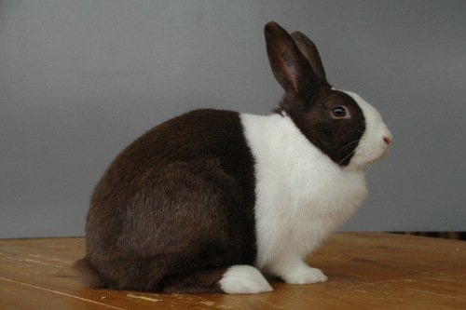
Hollander

Slide 6
Vlaamse Reus

Slide 7
Nederlandse hangoordwerg

Slide 8
Thiranta

Slide 9
Lotharinger

Slide 10
Franse hangoor

Slide 11
Gouwenaar

